Slide 1
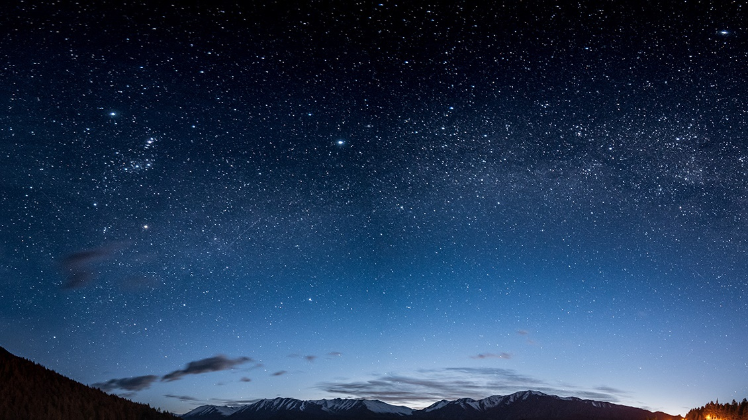
supergoose
Никита Оленичев
Кожевников роман

Slide 2
Введение
Эту игру мы создавали для того, чтобы люди могли в ней отдохнуть и расслабиться. В ней вам нужно будет проходить разные несложные уровни. Также в это игре вы сможете узнать историю Супергуся и одеть его в разные наряды

Slide 3
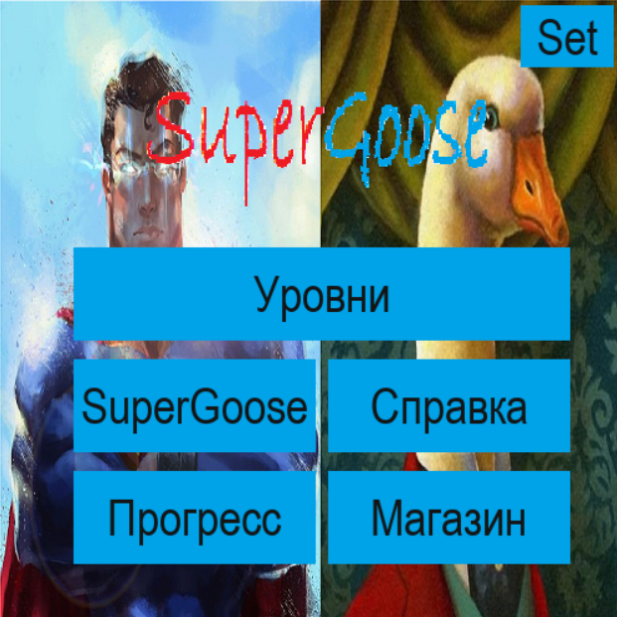
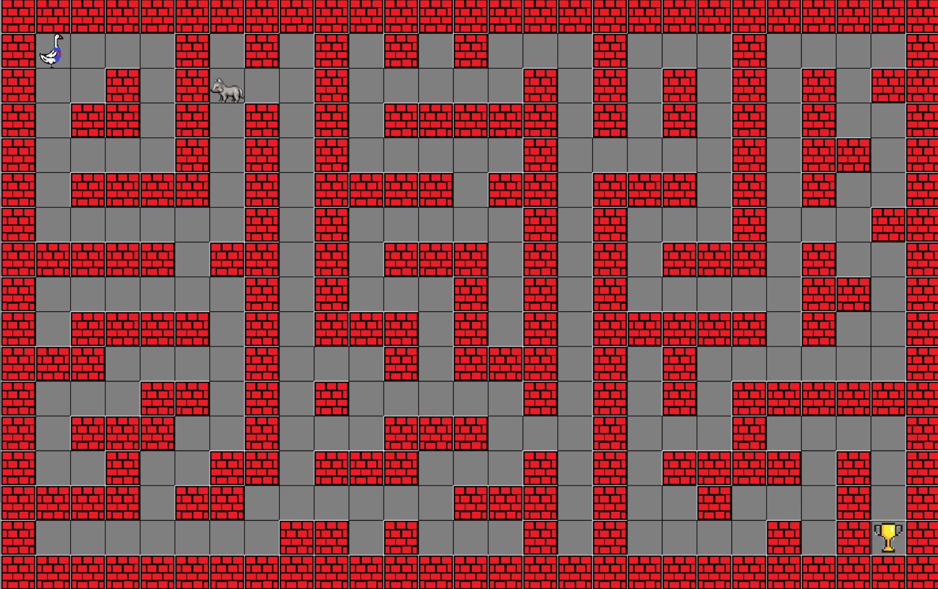
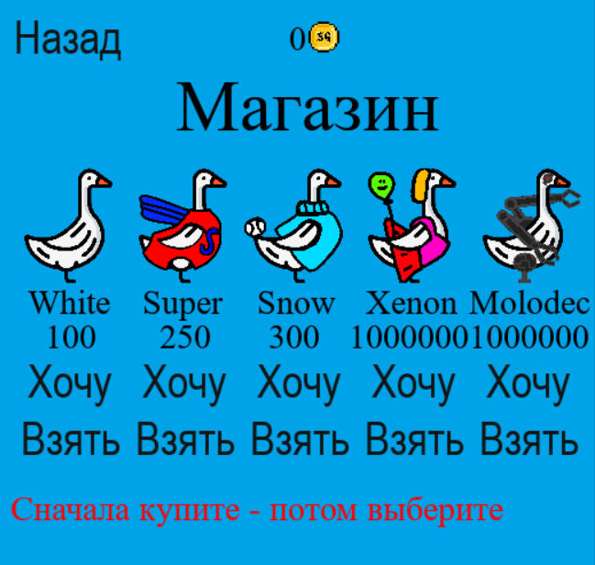
Основные окна
Главное меню – основное окно, для перехода в другие окна
Окно игры – окно, в котором находится сама игра
Магазин – в нём вы можете купить и одеть одежду на Супергуся

Slide 4
Использованные технологии
Основная библиотека проекта – Pygame. В приложении используются: файлы txt для хранения в них уровней, mp3 для музыки в разных частях приложения, os, sys и gc.

Slide 5
Возможности для доработки
Добавить и разнообразить уровни
Добавить новых механик
Добавить больше анимация

Slide 6

Спасибо за внимание!

